Slide 1


ECE Session 2025

Slide 2
Organisation de l’Epreuve pratique d'évaluation des compétences expérimentales :
Bulletin officiel n° 4 du 23 janvier 2025.
Note de service du 07-01-2025
Le guide de passation est téléchargeable à partir de ce lien. (Version 2023 toujours valable)
https://eduscol.education.fr/2561/banques-des-ece
La banque de sujets sera mise en ligne le 18 mars 2025.
https://sujets.examens-concours.gouv.fr/delos/public/bgt/ece_svt
Dates de passage : Du mardi 3 au vendredi 6 juin 2025.
Pas plus de 3 jours consécutifs.
Le choix académique des 25 sujets sera transmis le lundi 22 avril 2025.

Slide 3

Organisation de l’Epreuve pratique d'évaluation des compétences expérimentales :
Le choix académique des 25 sujets sera transmis le lundi 22 avril 2025.
Cette épreuve certificative est d’importance pour notre discipline, et la confidentialité des 25 sujets retenus dans l’académie est impérative.

Slide 4
Choix et passation de l’épreuve pratique.
Deux professeurs examinateurs sont présents dans la salle où a lieu l’évaluation.
Un examinateur ne peut évaluer que quatre candidats au maximum.
Cependant, dans la mesure des capacités de l’établissement trois candidats par professeur examinateur permettra une mise en œuvre sereine de l’épreuve.
L'examinateur ne peut pas évaluer un élève qu'il a eu en cours de spécialité durant l'année. Par contre si l’examinateur n’a l’élève qu’en enseignement scientifique, c’est possible.

Slide 5
Choix et passation de l’épreuve pratique
Les professeurs examinateurs renseignent une fiche individuelle d’évaluation au nom de chaque candidat. Cette fiche porte la note qui est attribuée au candidat sur 20 points, exprimée en point entier, et un commentaire qualitatif.
Cette fiche doit être gardée et archivée comme document d’évaluation pendant un an. La note ne doit en aucun cas être communiquée aux élèves.
Les professeurs examinateurs complètent par ailleurs pour chaque candidat les informations demandées sur l’application Santorin.

Slide 6
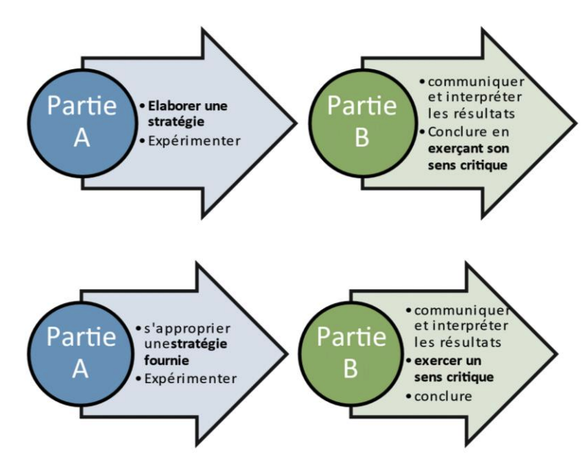
Une architecture commune aux sujets
Appropriation du contexte, proposition d’une stratégie et activité pratique
Présentation et interprétation des résultats ;
Conclusion
1er type
Présentation et interprétation des résultats ;
Poursuite de la stratégie et conclusion
Appropriation du contexte et activité pratique
2ème type

Slide 7
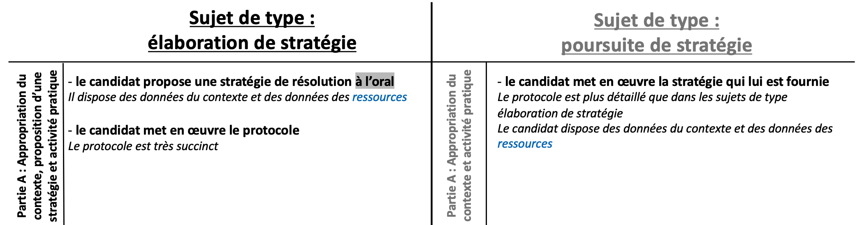

Slide 8
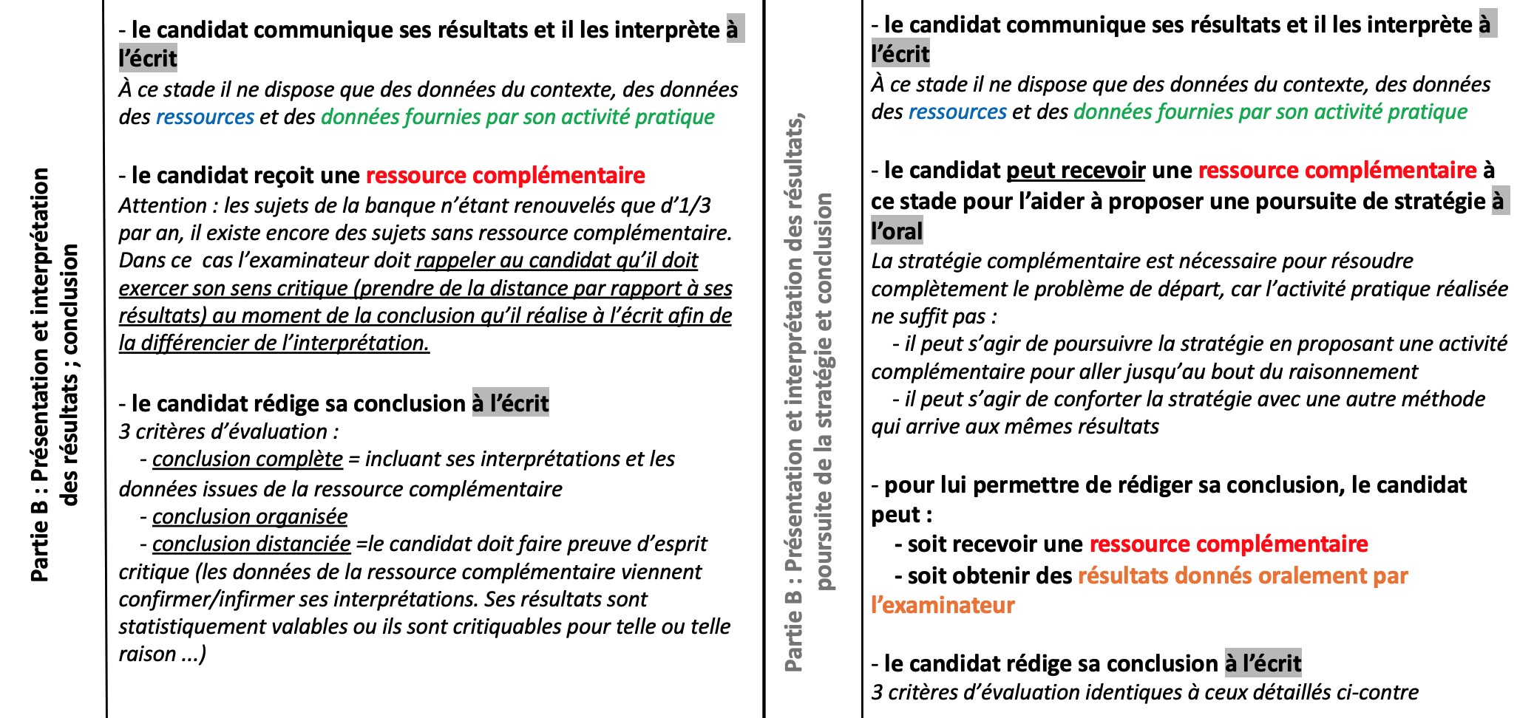

Slide 9
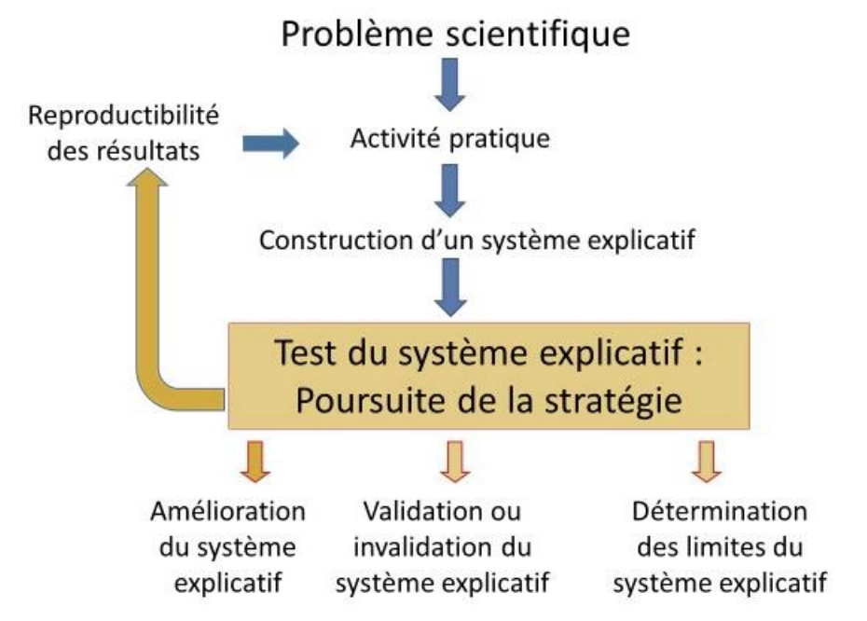
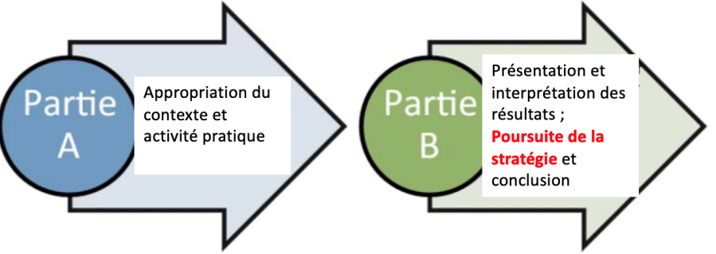
Une diversité des situations d’évaluation.

Slide 10
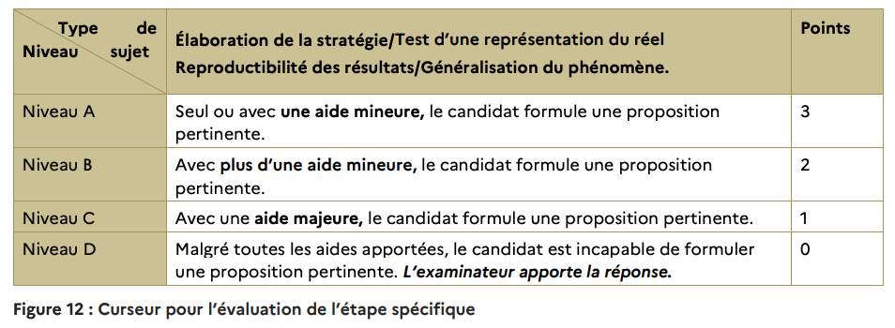
Barème et descripteurs de l’évaluation. Étape spécifique.
Elaboration ou poursuite de stratégie

Slide 11
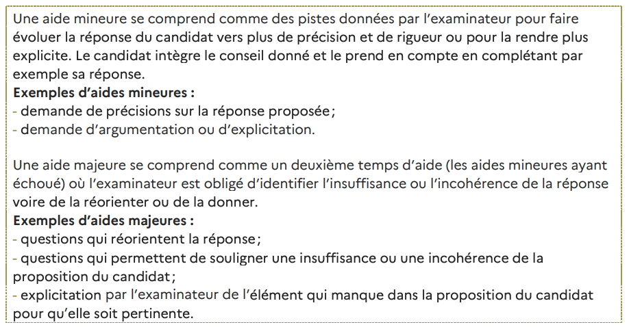
Les aides apportées :
Dans la continuité de la proposition du candidat = aide mineure.
Dans la rupture de la proposition du candidat = aide majeure.

Slide 12
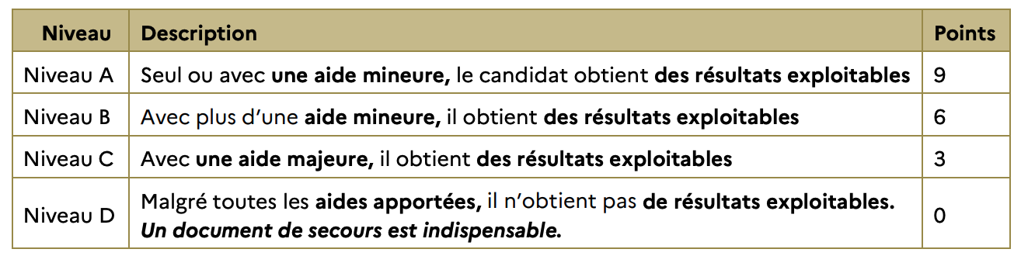

Barème et descripteurs de l’évaluation.
Activité pratique.
Certaines situations d’évaluation comprennent deux activités pratiques à réaliser, mettant en œuvre des compétences techniques différentes. Dans ce cas, chaque activité pratique est évaluée avec ce curseur (deux évaluations à mener).
C’est la moyenne des notes obtenues qui est reportée sur la fiche d’évaluation(cf diapo 17).

Slide 13
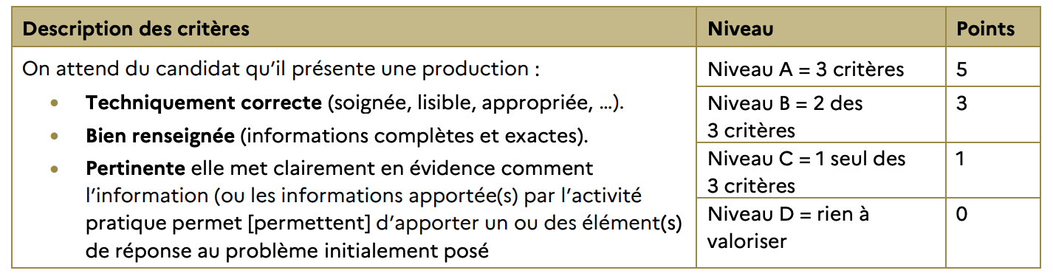
Barème et descripteurs de l’évaluation. Communication et interprétation des résultats.

Slide 14
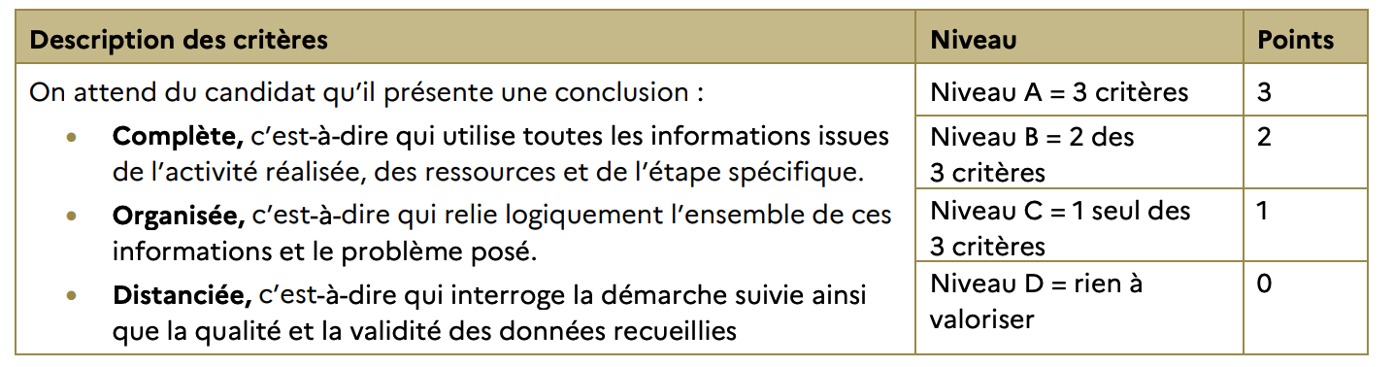
Barème et descripteurs de l’évaluation. Conclusion finale.

Slide 15
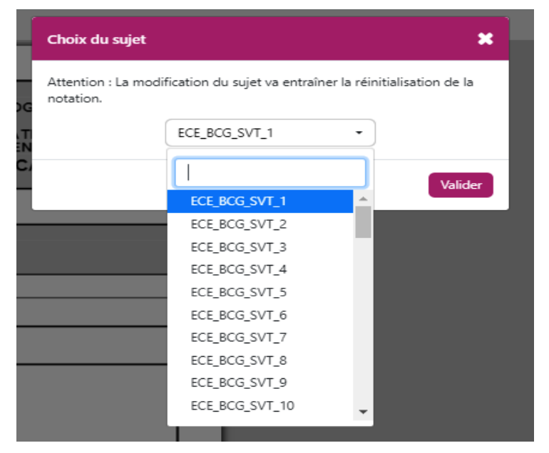
SANTORIN : Parmi la liste académique, on identifie le sujet par son numéro.

Slide 16
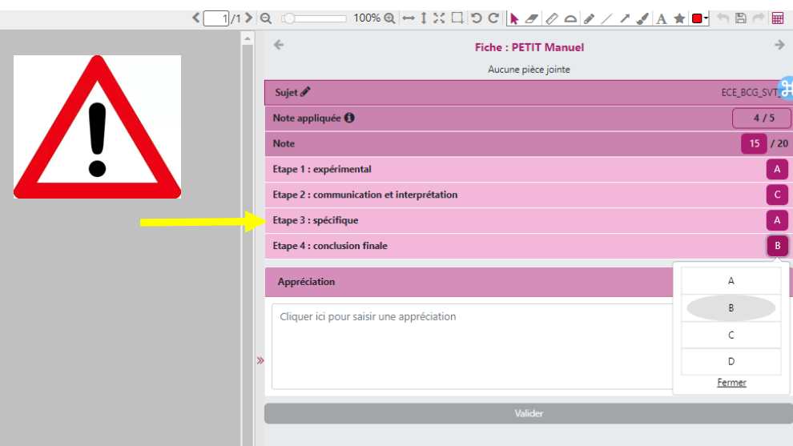
SANTORIN : L’examinateur complète le barème pour chaque partie par curseur.
Attention quelque soit la place (le moment) de l’étape spécifique dans le sujet, dans Santorin elle sera toujours en étape 3.

Slide 17
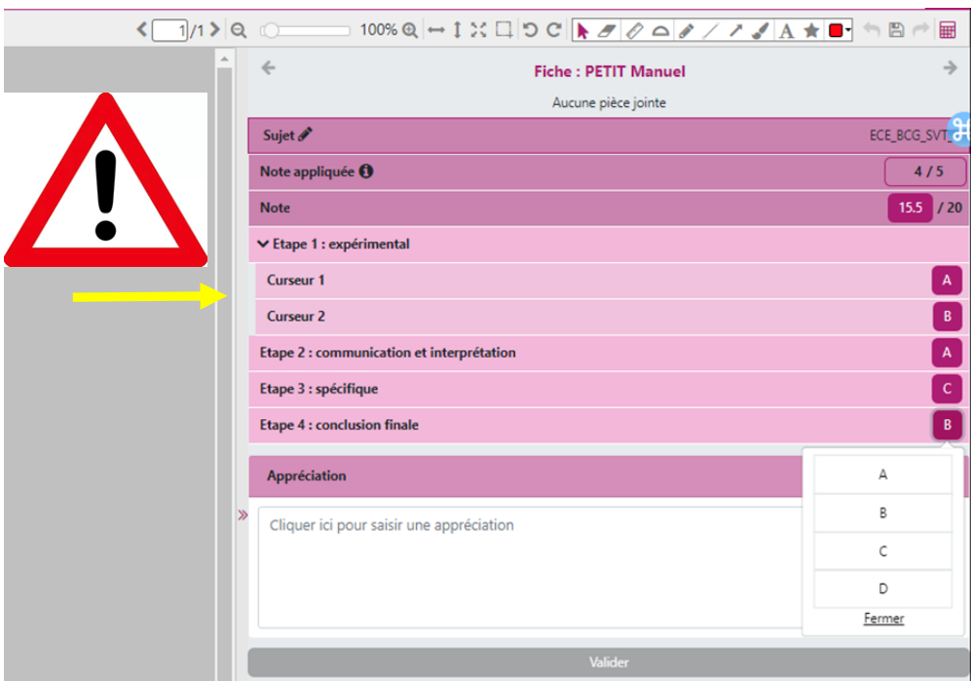
SANTORIN : Barème à 2 curseurs.

Slide 18
Merci de votre attention
Prêt pour vos questions

Slide 19

GRAND ORAL Session 2025

Slide 20
Modalités :
Dates de passage : du lundi 23 juin au vendredi 27 juin.
Durée : 20 minutes
Préparation : 20 minutes
Coefficient : 10 (voie générale) et 14 (voie technologique)
Jury : composé de deux professeurs de disciplines différentes dont l’un représente l’un des deux enseignements de spécialité du candidat.

Slide 21
Format et déroulement de l’épreuve :
L’épreuve, d’une durée totale de 20 minutes, se déroule en deux temps :
Premier temps : présentation d’une question (10 minutes)
L’élève présente, après 20 minutes de préparation, la question choisie par le jury (sur les deux présentées et qui portent sur les deux spécialités, soit prises isolément, soit abordées de manière transversale en voie générale),
Durant ce temps, le jury évalue l’argumentation et les qualité de présentation.
Le candidat est debout (sauf aménagements pour les candidats à besoins spécifiques).
Le candidat peut s’appuyer sur un support qu’il aurait préparé durant les 20 minutes précédentes). Il peut le montrer au jury mais pas lui remettre.

Slide 22
Deuxième temps : échange avec le candidat (10 minutes)
Le jury interroge le candidat pour l’amener à préciser et à approfondir sa pensée.
Le jury évalue la solidité des connaissances et les compétences argumentatives du candidat.
L’interrogation peut porter sur toute partie du programme du cycle terminal (1ère et Tale) des enseignements de spécialité choisis par le candidat, en lien avec le premier temps de l’épreuve.
Le candidat est assis ou debout selon son choix. S’il le souhaite, le candidat dispose d’un tableau MAIS le jury ne peut pas demander au candidat d’écrire au tableau ou sur une feuille.
Le jury ne peut pas demander au candidat de faire un exercice.
Le candidat ne peut pas répondre par écrit aux questions du jury.
Le candidat peut s’appuyer sur le support qu’il aurait préparé durant les 20 minutes précédentes). Il peut le montrer au jury mais pas lui remettre.

Slide 23
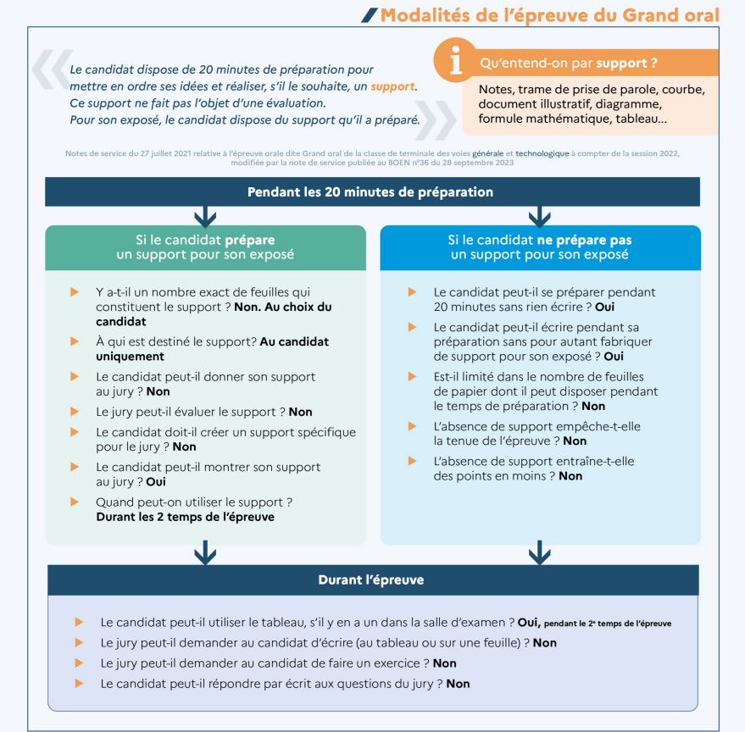

Slide 24
Evaluation de l’épreuve :
Critères d’évaluation :
Le jury valorise :
La solidité des connaissances du candidat (pas un test de connaissances = pas de questions fermées, par contre : « reformuler », « préciser », « compléter » OK)
Sa capacité à argumenter et à relier les savoirs
Son esprit critique
La précision de son expression
La clarté de son propos
Son engagement dans la parole
Sa force de conviction (origine du choix du sujet par exemple…).
Possibilité de s’appuyer sur la grille indicative.

Slide 25
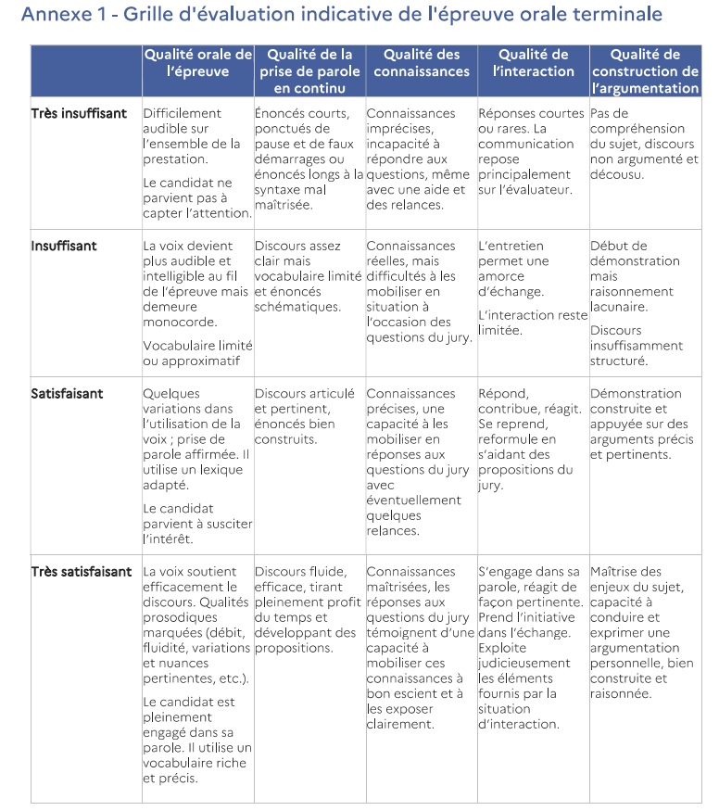
Les niveaux de maitrise sont posés ensemble par les deux évaluateurs.
L’évaluation est globale : elle apprécie l’ensemble de la prestation du candidat et n’a donc pas vocation à répartir des points entre les deux parties de l’épreuve.
Cette grille indique des attendus et non des points afin de laisser les deux membre du jury de décider du profil du candidat.
Il s’agit de faire une évaluation par compétences et non une évaluation analytique attribuant des points à chaque case de la grille.

Slide 26
Scénario 1
Principe
Comment utiliser le scénario 1 ?
Évaluation globale :
Qualité de la prestation
Prise en compte des compétences orales, argumentatives, associées aux connaissances
6 profils de candidats pré-définis
Chaque évaluateur place le candidat dans un profil type ou à la jonction entre 2.
intervalle de notes
Appréciation première et précision du profil du candidat à l’aide de la grille indicative.
Les évaluateurs s’accordent sur la note finale
D’après l’académie de Toulouse

Slide 27
Type de profil | Signification | Intervalle de notation
Prestation particulièrement convaincante | Des compétences orales affirmées mises au service de l’engagement du candidat Un sujet bien maitrisé, un propos pertinent et structuré | De 16 à 20
Prestation convaincante | Une bonne maîtrise des compétences orales Un sujet maîtrisé, une exploitation pertinente et suffisamment rigoureuse des connaissances | De 12 à 16
Prestation assez convaincante | Une aisance pour s’exprimer à l’oral Un sujet plus ou moins bien maitrisé | De 10 à 13
Prestation moyennement convaincante | Des compétences orales inégales Un sujet maîtrisé mais une exploitation inégale | De 9 à 12
Prestation peu convaincante | Des compétences orales assez mal maîtrisées Des connaissances lacunaires, et/ou peu maîtrisées, et/ou mal organisées | De 6 à 9
Prestation non convaincante | Pas de compétences liées à l’oral, ni dans la prise de parole en continu, ni dans l’interaction Sujet non maîtrisé et argumentation sans rigueur | De 1 à 6

Slide 28
Scénario 2
Principe
Comment utiliser le scénario 2 ?
Évaluation globale sur les 5 champs de compétences de la grille du BO :
qualité́ orale de l’épreuve,
qualité́ de la prise de parole en continu,
qualité́ des connaissances,
qualité́ des interactions,
qualité́ et construction de l’argumentation.
Profil 1 : majorité́ de « Très satisfaisant » : note entre 16 et 20.
Profil 2 : majorité́ de « Satisfaisant » : note entre 12 et 16 (uniquement des
« Satisfaisant » : autour de 14).
Profil 3 : majorité́ de « Insuffisant » : note entre 6 et 12 (uniquement des « Insuffisant » : autour de 9).
Profil 4 : majorité́ de « Très insuffisant » : note entre 1 et 6
D’après l’académie de Toulouse

Slide 29
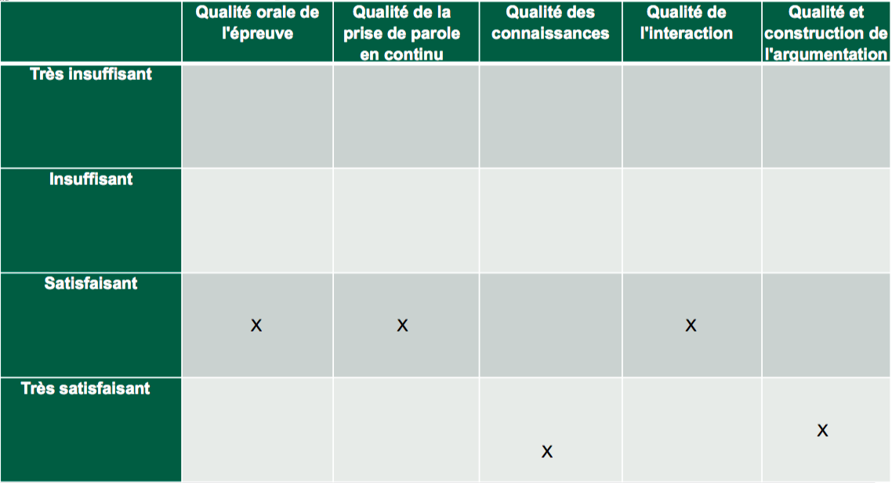
Profil 1 : majorité́ de « Très satisfaisant » : note entre 16 et 20.
Profil 2 : majorité́ de « Satisfaisant » : note entre 12 et 16 (uniquement des « Satisfaisant » : autour de 14).
Profil 3 : majorité́ de « Insuffisant » : note entre 6 et 12 (uniquement des « Insuffisant » : autour de 9).
Profil 4 : majorité́ de « Très insuffisant » : note entre 1 et 6
Note comprise entre 14 et 16

